Slide 1
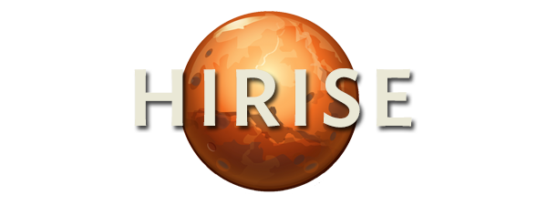
Quidam novi ordinis crater
Hic inusitatam praestat faciem, sicut pedes essent digitos utrimque iactantes. Sane fuit ictus admodum obliquus bolide solum pulsanda, dum ad libram fere superficiem supervolat. Quod genus ictuum saepe eiecta utrimque potius quam in omnes partes emittunt.
uahirise.org/la/ESP_037237_1435

